Slide 1
Vejcorodí – řád PTAKOŘITNÍ
Registrační číslo projektu: CZ.1.07/1.1.38/02.0025
Název projektu: Modernizace výuky na ZŠ Slušovice, Fryšták, Kašava a Velehrad
Tento projekt je spolufinancován z Evropského sociálního fondu a státního rozpočtu České republiky.
Autor: Mgr. Eliška Nováková
Škola: Základní škola Slušovice, okres Zlín, příspěvková organizace

Slide 2
Anotace:
Digitální učební materiál je určen k seznámení žáků s první podtřídou savců – vejcorodí, jejími řády a zástupci
Materiál rozvíjí nově získané vědomosti a dovednosti.
Je určen pro předmět přírodopis a ročník 8.
Tento materiál vznikl jako doplňující materiál k učebnici: Přírodopis 2 pro 7. ročník základní školy a nižší ročníky víceletých gymnázií. Bělehradská 47, 120 00 Praha 2: SPN, 1999. ISBN 80-7235-069-2.

Slide 3
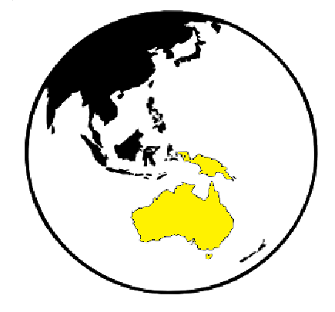
Vejcorodí – řád PTAKOŘITNÍ
- jedná se o málo početnou skupinu vejcorodých
Austrálii a na Nové Guineji
- žijí pouze v ….……………………………

Slide 4
Vejcorodí – řád PTAKOŘITNÍ
- kladou vejce pomocí kloaky
S kterou třídou živočichů mají tento znak společný?
- vylíhlá mláďata se živí mateřským mlékem
mléčné bradavky u samic nejsou vyvinuty, na břiše mají
několik mléčných žláz, ze kterých se vylučují kapky mléka a
mláďata tyto kapky olizují
- tato skupina zahrnuje ptakopyska a ježury
- teplokrevní živočichové

Slide 5
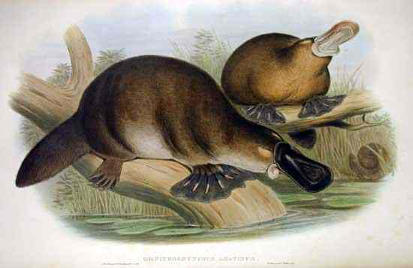
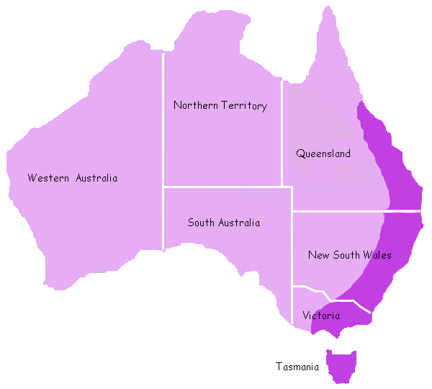
řád Ptakořitní – PTAKOPYSK PODIVNÝ
rozšíření ptakopyska

Slide 6
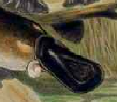
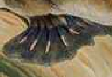
řád Ptakořitní – PTAKOPYSK PODIVNÝ
na hlavě má bezzubé čelisti, které se podobají kachnímu
zobáku
srst se ve vodě nesmáčí
je to dobrý plavec, mezi prsty končetin má plovací blánu

Slide 7
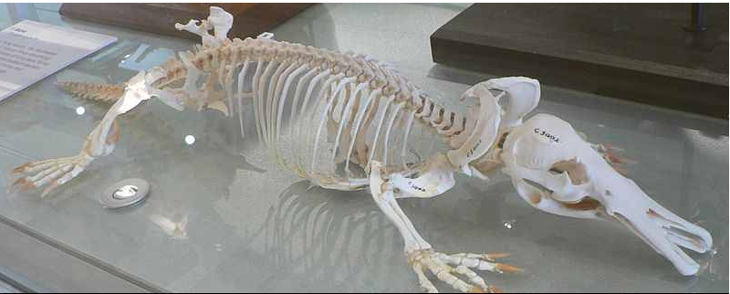
řád Ptakořitní – PTAKOPYSK PODIVNÝ
metabolismus v porovnání s ostatními savci je nízký,
teplota těla se pohybuje kolem 32 ºC
je to masožravec
pokud zrovna neplavou, zalézají do nor

Slide 8
řád Ptakořitní – PTAKOPYSK PODIVNÝ
chráněný druh

Slide 9
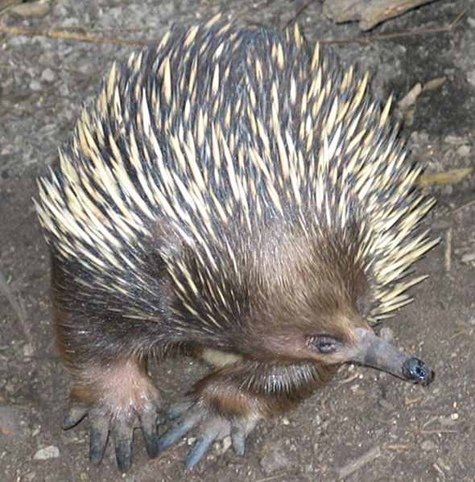
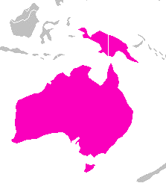
řád Ptakořitní – JEŽURA AUSTRALSKÁ
rozšíření ježury

Slide 10
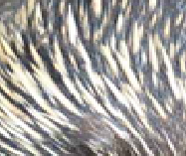
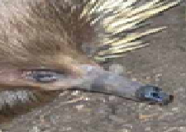
řád Ptakořitní – JEŽURA AUSTRALSKÁ
povrch těla je pokryt silnými ostny, které mohou dosahovat
délky až 6 centimetrů
má dlouhý lepkavý jazyk, přizpůsobený k požírání
mravenců a termitů
má trubicovitě protáhlá ústa bez zubů

Slide 11
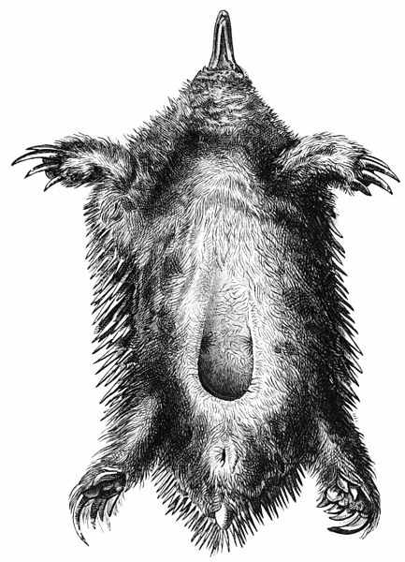
řád Ptakořitní – JEŽURA AUSTRALSKÁ
samice má na břiše vak, do kterého snáší jediné vejce
mládě žije ve vaku samice,
kde se živí mateřským mlékem
mládě opouští vak samice, až mu
narostou bodliny

Slide 12
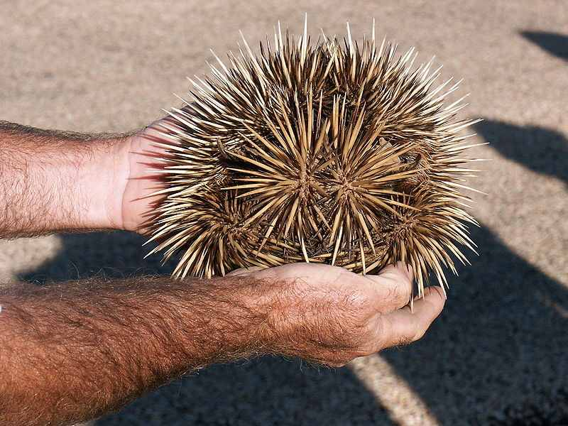
řád Ptakořitní – JEŽURA AUSTRALSKÁ
v případě nebezpečí se ježura zahrabává do země a
nastavuje nepříteli bodliny (dovede se jako ježek stočit do
klubíčka)

Slide 13
řád Ptakořitní – JEŽURA AUSTRALSKÁ
chráněný druh

Slide 14
Shrnutí
Pokus se najít, dvě společné vlastnosti ježury a ptakopyska.
Přiřaď daná slovní spojení správně ke jmenovaným živočichům.
JEŽURA
ostny
doupě v podzemí
mravenci
PTAKOPYSK
mládě žije ve vaku
plovací blány
tělo pokryto srstí
jedno mládě
kachní zobák
lepkavý jazyk
východ Austrálie a celá Tasmánie

Slide 15
Zdroje
Earth Globe Oceania clip art. In: Http://www.clker.com [online]. Wednesday, 26-Mar-08 16:34:41 [cit. 2012-11-24]. Dostupné z: http://www.clker.com/cliparts/1/8/e/c/12065744791498242117Lynx_earth_globe_(oceania).svg.med.png
Platypus Distribution.png. In: Wikipedia: the free encyclopedia [online]. San Francisco (CA): Wikimedia Foundation, 2001-, 23. 8. 2005, 01:47 [cit. 2012-11-24]. Dostupné z: http://upload.wikimedia.org/wikipedia/commons/7/71/Platypus_Distribution.png
Platypus-sketch.jpg. In: Wikipedia: the free encyclopedia [online]. San Francisco (CA): Wikimedia Foundation, 2001-, 14. 9. 2006, 16:52 [cit. 2012-11-24]. Dostupné z: http://upload.wikimedia.org/wikipedia/commons/7/7e/Platypus-sketch.jpg
Platypus skeleton Pengo.jpg. In: Wikipedia: the free encyclopedia [online]. San Francisco (CA): Wikimedia Foundation, 2001-, 28. 3. 2006, 02:13 [cit. 2012-11-24]. Dostupné z: http://upload.wikimedia.org/wikipedia/commons/thumb/3/3f/Platypus_skeleton_Pengo.jpg/800px-Platypus_skeleton_Pengo.jpg
Tachyglossus aculeatus distribution.png. In: Wikipedia: the free encyclopedia [online]. San Francisco (CA): Wikimedia Foundation, 2001-, 3. 9. 2006, 17:40 [cit. 2012-11-24]. Dostupné z: http://upload.wikimedia.org/wikipedia/commons/4/4b/Tachyglossus_aculeatus_distribution.png
Echidna ST 03.jpg. In: Wikipedia: the free encyclopedia [online]. San Francisco (CA): Wikimedia Foundation, 2001-, 14. 10. 2007, 20:37 [cit. 2012-11-24]. Dostupné z: http://upload.wikimedia.org/wikipedia/commons/thumb/0/0d/Echidna_ST_03.jpg/590px-Echidna_ST_03.jpg
Echidna, Exmouth.jpg. In: Wikipedia: the free encyclopedia [online]. San Francisco (CA): Wikimedia Foundation, 2001-, 28. 12. 2005, 12:49 [cit. 2012-11-24]. Dostupné z: http://upload.wikimedia.org/wikipedia/commons/thumb/0/08/Echidna%2C_Exmouth.jpg/800px-Echidna%2C_Exmouth.jpg

